Slide 1

Construir una aplicación web orientado a eventos y componentes utilizando framework JavaScript Vue.js.

Slide 2


Componentes: Propiedad Template
Hemos visto que todo componente debe definir la propiedad template con los elementos HTML que representan la interfaz del componente.
Normalmente como dicho valor requiere varias líneas lo más común es utilizar las comillas oblicuas `.....` que nos permiten crear string de varias líneas.
En este capitulo veremos otras formas de definir y manipular el template

Slide 3
Componentes: Propiedad Template
Crearemos un componente llamado preferencias que defina la propiedad seleccionado. El objetivo esta propiedad es mostrar la preferencia en una misma línea y con un color distinto aquel que coincide con el valor de la propiedad seleccionado
Definiremos el valor del atributo template fuera del componente

Slide 4
Componentes: Propiedad Template
<div id="aplicacion">
<preferencias seleccionado="música"></preferencias>
</div>
<template id="preferencias">
<div class="contenedor">
<div v-for="arte in coleccion">
<span v-if="seleccionado==arte" class="elemento">
{{arte}}
</span>
<span v-else>
{{arte}}
</span>
</div>
</div>
</template>
.contenedor {
display: flex;
flex-direction: row;
justify-content: space-between;
background: #f00;
font-size: 1.5rem
}
.elemento {
background:#000;
color:#fff
}

Slide 5
Componentes: Propiedad Template
Vue.component('preferencias',{
props: ['seleccionado'],
template:'#preferencias',
data: function() {
return {
coleccion: ['pintura','escultura','música','danza','teatro','literatura','cine']
}
}
})
new Vue({
el:'#aplicacion'
})

Slide 6
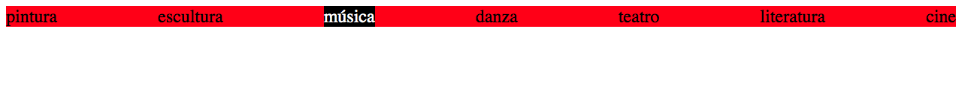
Componentes: Propiedad Template
Resultado:

Slide 7

Componentes: Propiedad Template
Realice la actividad de aprendizaje 14

Slide 8


